Slide 2
تأسیس بانک سامان
بانک سامان در ابتدا در سال 1378 فعالیت خود را در چارچوب موسسه اعتباری ”سامان اقتصاد “آغاز نمود.
در گام بعدی و کمتر از سه سال در شهریور ماه سال 1381، پس از کسب مجوزهای لازم از بانک مرکزی ج.ا.ا فعالیت رسمی خود را به عنوان یک بانک خصوصی آغاز نمود.

Slide 3
نگاه استراتژیک
ارائه نخستین خدمات اینترنت بانک در سال 1381 و راه اندازی خدمات انتقال وجه آنلاین در ایران با شعار «بانک سامان بانک هوشمند»
تغییر استراتژی بانک در دهه دوم فعالیت و گذار از رویکرد خدمات محوری به رویکرد مشتری مداری با شعار «با شما هستیم»
وفادار کردن مشتریان با خلق بهترین تجربه برای آنها مبتنی بر سه اصل راحتی، سرعت و اعتماد
پاسخگویی بهتر به گروه های مختلف مشتریان با بهره گیری از استراتژی و فرایندهای عملیاتی در دو سطح خرد و کلان

Slide 4
شمای کلی از فعالیت بانک سامان در حوزه واردات
فعالیتهای بانک در حوزه واردات عمدتاً بر واردات کالاهای بشردوستانه و کالاهای اساسی (غذا، دارو و تجهیزات پزشکی) متمرکز می باشد که از این قبیل میتوان به اقلام ذیل اشاره کرد:
غلات (گندم، جو، ذرت، برنج و ...)
دانه های روغنی
کنجاله های روغنی
و ...

Slide 5
شمای کلی از فعالیت بانک سامان در حوزه واردات
بانک سامان مفتخر به همکاری با شماری از شرکتهای بین المللی شناخته شده در حوزه تجارت اقلام غذایی از جمله شرکتهای ذیل می باشد:

Slide 6
حجم عملیات ارزی بانک سامان (1400-1399)
میلیون دلار
سال
1399
1400

Slide 7
سهم از بازار بانک در سال 1400
رتبه اول واردات کشور

Slide 8
خدمات پایه بانکی
افتتاح انواع حساب بانکی
ارائه خدمات کارکنانی (تسهیلات گروهی، اعتبار در حساب، بیمه درمان تکمیلی) و صدور انواع کارت های بانکی (کارت بدهی، کارت اعتباری، بن کارت، کارت هدیه)
ارائه خدمات الکترونیک از طریق اینترنت بانک ویژه شرکت ها و خدمات پرداخت از طریق وب سرویس به منظور سهولت در پرداخت های روزانه تامین کنندگان قبوض خدماتی ، اجاره بها و ...
سایر:
صدور انواع بیمه نامه از طریق بیمه سامان
خدمات CIP و ترانسفر فرودگاهی و ارائه سرویس در بانکداری اختصاصی به صاحبان و مدیران شرکت ها
نصب دستگاه های ATM و Cashless
آموزش و تشریح فرآیند عملیات اجرایی بانک به کارکنان واحد مالی و بازرگانی شرکت ها به منظور ارائه سرویس بهتر و با سرعت بالا
اختصاص تیم عملیات اجرایی و پشتیبانی با بهره گیری از نیروهای متخصص در دفاتر بانکداری شرکتی و انجام امور ریالی و ارزی به صورت متمرکز توسط تیم اجرایی
ارائه تمامی خدمات پرداخت الکترونیک (نصب انواع دستگاه کارت خوان / صندوق های فروشگاهی، ایجاد درگاه پرداخت اینترنتی: پرداخت همراه، معرفی شبکه تخفیف و فروشگاههای پذیرنده سپ کارت) از طریق شرکت پرداخت الکترونیک سامان
جمع آوری وجوه از طریق مراجعه حضوری و نصب دستگاه خود دریافت در محل کسب و کار

Slide 9
شرکتهای کلان
بانکداری شرکتی بانک سامان برای شرکت هایی که حائز شرایط بر مبنای میزان فروش (بیش از 5000 میلیارد ریال) طبق صورتهای مالی حسابرسی شده باشند، با تکیه بر تمایزهای حاصل از استراتژی مشتری مدارانه، ساختار منعطف و بکار گیری نیروهای متخصص نسبت به ارائه خدمات ذیل به گروه مشتریان کلان اقدام می نماید:
تامین مالی
- پرداخت تسهیلات ریالی به منظور تامین سرمایه در گردش جهت خریدهای داخلی و خارجی در قالب انواع عقود اسلامی
- تامین مالی پروژه های توسعه ای در قالب تسهیلات بلند مدت از محل منابع بانک یا بازار سرمایه از طریق انتشار اوراق
- ارائه مشاوره در حوزه تامین مالی و پرداختهای بین المللی از طریق اختصاص بانکدار (به نحوی که بانکدار تمامی امور شما را درحوزه های مختلف هماهنگ و پیگیری خواهد کرد.
- تامین مالی فرانچایز گیرنده
خدمات اعتباری (صدور انواع ضمانتنامه، گشایش انواع اعتبار اسنادی ریالی و ارزی و ارائه محصول پیوند به شرکتهای پخش و حذف چکهای مدت دار فیزیکی از چرخه کسب و کار و همچنین تسویه نقدی با فروشنده کالا)
خدمات ارزی (ارائه خدمات پرداخت های بین المللی با بهره گیری از روابط کارگزاری گسترده بانکی در اروپا و سایر کشورها و صرافی سامان)

Slide 10
اصناف و شرکتهای متوسط و کوچک
ارائه مشاوره در حوزه تامین مالی و پرداختهای بین المللی از طریق اختصاص بانکدار (به نحوی که بانکدار تمامی امور شما را درحوزه های مختلف هماهنگ و پیگیری خواهد کرد.
ارائه طرح پیوند:
بانک سامان از طریق اختصاص اعتبار گردان به مشتریان شما و محدود سازی استفاده از آن تنها برای خرید کالا از شما، به فروش نقدی محصولات شرکت های پخش و ... کمک خواهد کرد.
مزایا:
تسویه نقدی با فروشنده کالا
حذف چک و سایر روشهای پرداخت فیزیکی
ارائه انواع گزارشها به خریداران و فروشندگان در ارتباط با وضعیت خرید و فروش و اعتبار
سادگی اعطای اعتبار

Slide 11
سرویسهای قابل ارائه بانک سامان درحوزه ارز
برنامه ریزی و تهیه منابع ارزی با نرخ های رقابتی با توجه به دسترسی به منابع ارزهای صادراتی در کمترین زمان ممکن
برخورداری از شبکه وسیع کارگزاران بانکی و استفاده از پتانسیل های موجود جهت کارسازی دستور پرداختها به اقصی نقاط دنیا
انتخاب این بانک به عنوان عاملیت بانک­های ایرانی جهت انجام کلیه عملیات ارزی و دریافت عواید صادراتی مربوط به کارگزاران کشور هندوستان (به ارز روپیه)
ارائه خدمات مشاوره به شرکتهاي ايراني و خارجي در زمينه سرمايه گذاري و تجارت
اعطاء تسهیلات به منظور خرید ارز
انجام حواله های ارزی صادره/ وارده
گشايش اعتبارات اسنادي
انجام بروات ارزي
ابلاغ، معامله و تنزيل اعتبارات اسنادي صادراتي
ارائه خدمات ويژه به مشتريان کلان
صدور ضمانت هاي ارزي
افتتاح حسابهاي ارزي

Slide 12
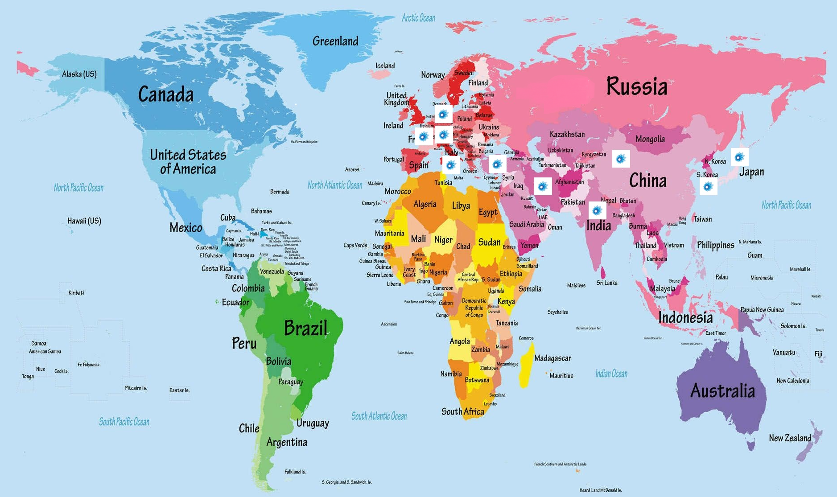
Correspondent Expansion
Notes:
(in Germany, Korea, China, India, Turkey and etc), gives customers access to a host of international banking services.

Slide 14
شعبه فرانکفورت بانک سامان
اخذ موافقنامه نهایی بانک مرکزی ج.ا.ا جهت تأسیس و راه­اندازی شعبه بانک در شهر فرانکفورت، کشور آلمان
آغاز به کار شعبه فرانکفورت در سال 1400
خدمات قابل ارائه شعبه فرانکفورت:
کارسازی حوالجات ارزی
گشایش، ابلاغ و معامله اسناد حمل اعتبارات اسنادی
تأمین مالی
استفاده از ابزارهای مالی به منظور پوشش ریسک نوسانات نرخ ارز
استفاده از ابزارهای مالی به منظور پوشش نوسانات قیمت کالاهای اساسی با توجه به شرایط جاری

Slide 16
دفتر نمایندگی بانک سامان در شهر رم، ایتالیا
اخذ موافقنامه نهایی بانک مرکزی ج.ا.ا جهت تأسیس و راه­اندازی دفتر نمایندگی بانک در شهر رم، کشور ایتالیا
آغاز به کار دفتر نمایندگی در سال 1396
فعالیتهای دفتر نمایندگی این بانک عبارت است از:
ارائه خدمات مشاوره
فراهم آوردن شرایط مذاکره با شرکت های بزرگ اروپایی
تسهیل در انعقاد قراردادهای مالی و تجاری مربوطه

Slide 17
کلام آخر...
ضمن تشکر از بذل توجه شما سروران گرامی در صورت وجود هرگونه سوال و یا نیاز به اطلاعات بیشتر همکاران در کانتر بانک سامان پاسخگو شما عزیزان خواهند بود.

Slide 18
با شما هستیم

